Slide 1
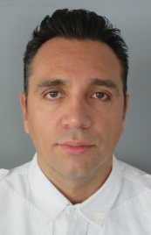

EXPERIENCIA LABORAL
TRAYECTORIA INM
Año de ingreso al INM: 2023
Oficina de Representación en el Estado de Hidalgo
16/05/2024 - a la fecha: Titular de la Oficina de Representación.
Oficina de Representación en el Estado de Quintana Roo
01/02/2023 - 15/05/2024: Sub Representante Federal en Playa del Carmen.
CARRERA PROFESIONAL
Cuenta con una trayectoria de más de 13 años en la Administración Pública, ocupando los siguientes cargos, entre otros:
Director de Giras del Ejecutivo Estatal en Zona Norte/Subdirector de Giras y Eventos. Gobierno del Estado de Quintana ROO.
Director de Coordinación Interinstitucional/Secretario Particular del Titular de la Coordinación de Planeación. Desarrollo e Innovación Institucional. Procuraduría General de la República.
Subdirector de Políticas de Seguridad y Normativa/Subdirector de Control Logístico en Mecanismos de Seguridad. Poder Judicial.
Subdirector de Planeación Estratégica. Secretaría de Desarrollo Social.
Mtro. Sergio A. Martínez C. Arroyo
Titular de la Oficina de Representación del INM en Hidalgo
Formación Académica
Maestría en Migración.
Maestría en Seguridad Nacional.
Licenciatura en Derecho.
Licenciatura en Ciencias de la Comunicación.
Información de Contacto
 Personal: 5561666669
Trabajo: 7717194436 Ext. 8410211
Institucional:
smartinez@inami.gob.mx

